Slide 1
Mô Hình Nhận Diện Và Nhắc Nhở Đeo Khẩu Trang
Đồ Án Khoa Học Máy Tính
Đặng Thạch Sơn : 1821050566
Nguyễn Đức Tư: 1821051059
GV: TS Lê Hồng Anh

Slide 2


Tổng Quan Về Đề Tài
Cơ Sở Lý Thuyết Và Công Nghệ
Mô Tả Bài Toán
Kết Luận

Slide 3
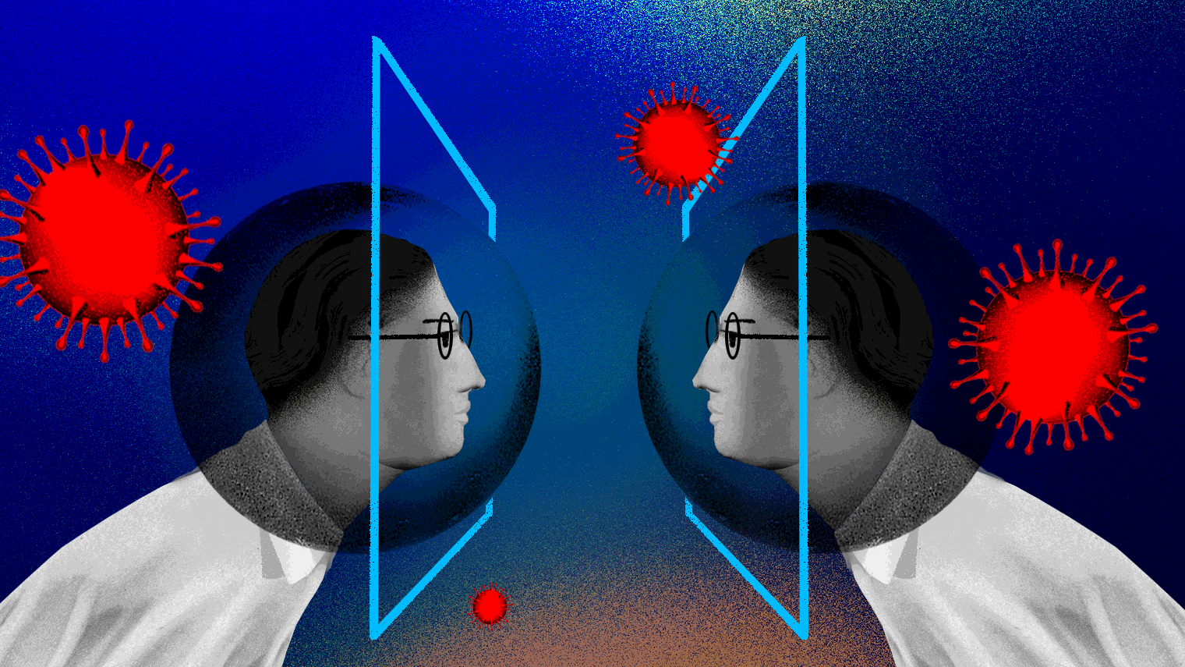
Tổng Quan Về Đề Tài
 Trong những năm gần đây tình hình dịch bệnh Covid 19 diễn ra rất phức tạp, số người mắc ngày càng ra tăng. Tỷ lệ lây nhiễm do tiếp xúc cao . Để hạn chế sự lây lan của virus , đeo khẩu trang là một biện pháp hữu hiệu để giảm thiểu khả năng lây nhiễm.
 Với mong muốn giúp ích và cải thiện ý thức của người dân nhóm chúng em xây dựng mô hình
Deep learning nhận diện và nhắc nhở người dân đeo khẩu trang.

Slide 4
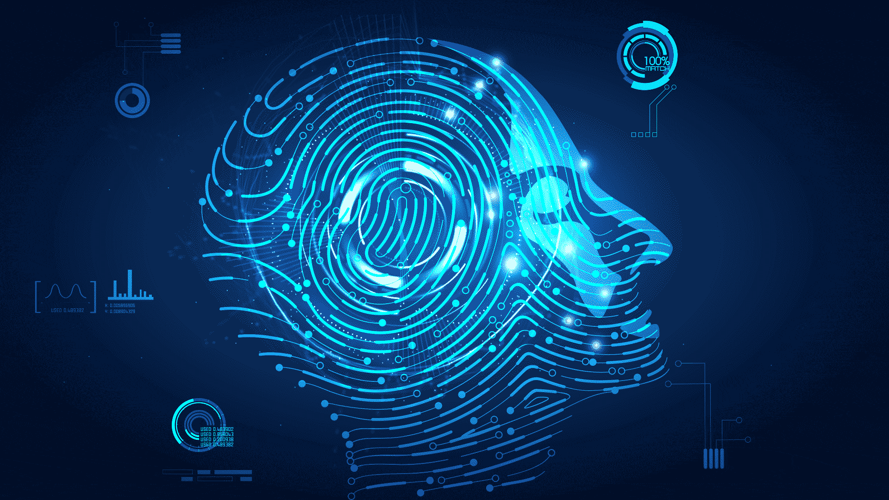
AI Trong Thời Đại Công Nghệ 4.0
Cuộc Cách mạng công nghệ 4.0 bùng nổ , tác động mạnh mẽ trên nhiều lĩnh vực,
Internet vạn vật (IoT),
trí tuệ nhân tạo (AI),
thực tế ảo (VR),
tương tác thực tại ảo (AR),
điện toán đám mây,
dữ liệu lớn (big data)... để chuyển hóa toàn bộ thế giới thực thành thế giới số.

Slide 5
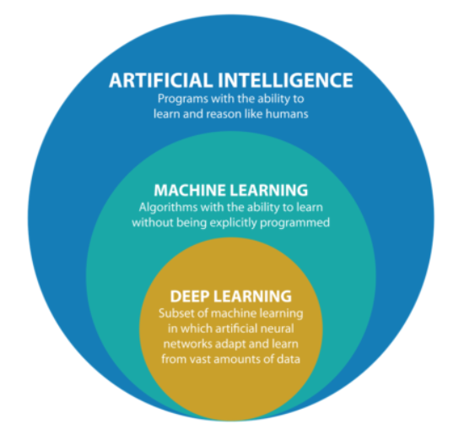
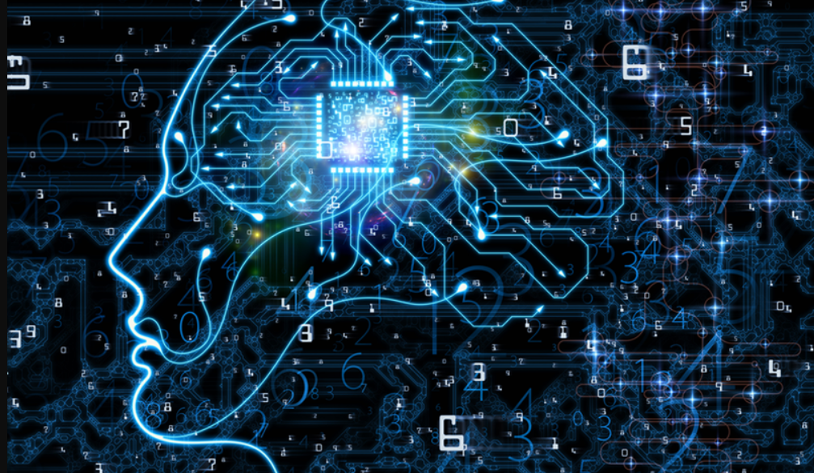
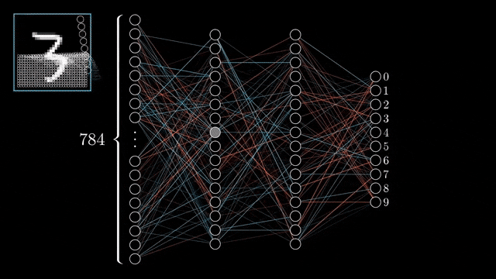
Cơ Sở Lý Thuyết Và Công Nghệ
Deep Learning
Học sâu là một tập con của Học máy (là một dạng đặc biệt của học máy); Học sâu lấy cảm hứng từ cách mà bộ não con người hoạt động, sử dụng mạng thần kinh nhân tạo nhiều lớp ẩn (Hiddenlayers) để tìm hiểu và khám phá thông tin từ dữ liệu.

Slide 6
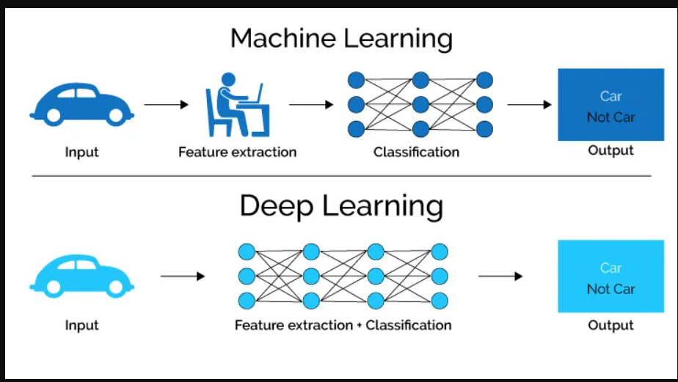
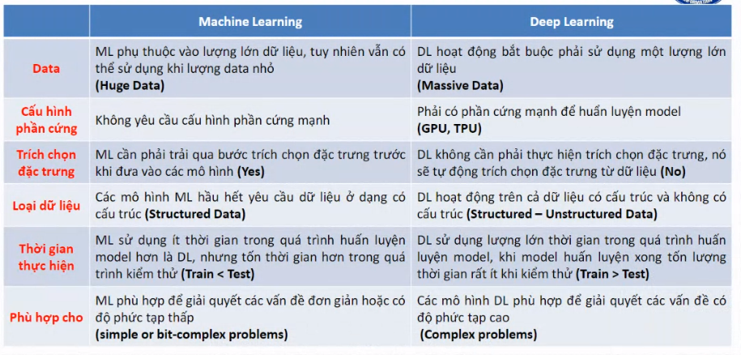
Phân Biệt Machine Learning và Deep Learning

Slide 7


Convolutional Neural Network–CNN (Mạng nơ-ron tích chập)
Mạng CNN là một trong những mô hình để nhận dạng và phân loại ảnh. Về kỹ thuật, mô hình CNN để training và kiểm tra, mỗi hình ảnh đầu vào sẽ chuyển nó qua 1 loạt các lớp tích chập với các bộ lọc (Kernals), tổng hợp lại các lớp được kết nối đầy đủ (Full Connected) và áp dụng hàm Softmax để phân loại đối tượng có giá trị xác suất giữa 0 và 1

Slide 8
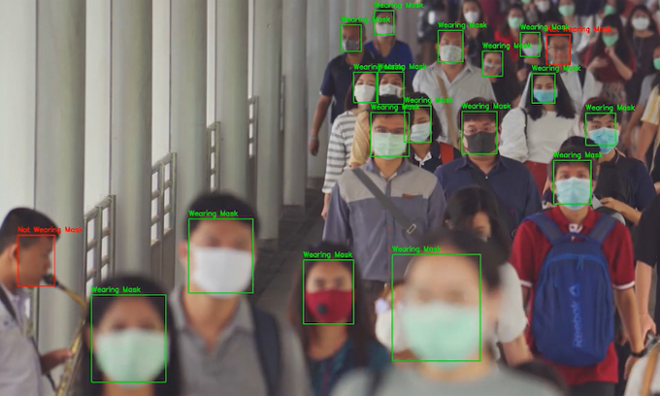
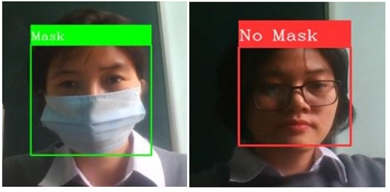
CNN Trong Mô Hình Nhận Diện Đeo Khẩu Trang
Nhận dạng khuôn mặt là khả năng nhận diện, lưu trữ,so sánh và phân tích các mẫu dựa trên đường nét khuôn mặt để nhận dạng người từ hình ảnh hoặc video. Hệ thống thường sử dụng các công nghệ để thực hiện nhận dạng khuôn mặt như sử dụng sinh trắc học để ánh xạ các đặc điểm khuôn mặt từ ảnh hoặc video. Hệ thống so sánh thông tin này với một cơ sở dữ liệu đã lưu trữ về các khuôn mặt để tìm ra một kết quả khớp chính xác

Slide 9
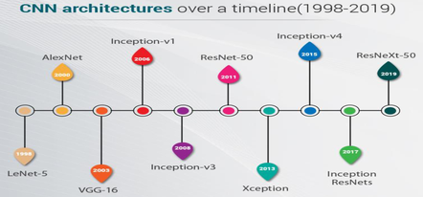
Một Số Mạng CNN Nổi Tiếng

Slide 10
Các Frameword Sử Dụng Hỗ Trợ Bài Toán
Open CV
Keras
Tensorflow
Sklearn
Numpy
Pandas
Pillow

Slide 11

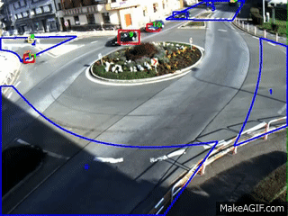
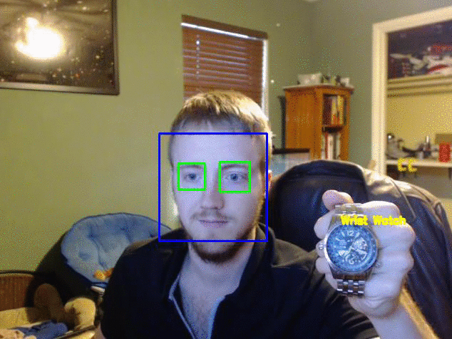
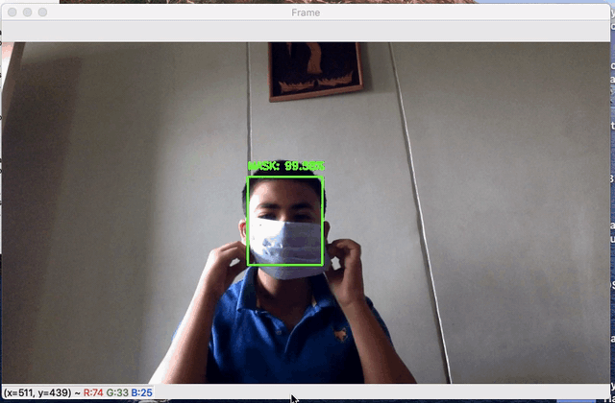
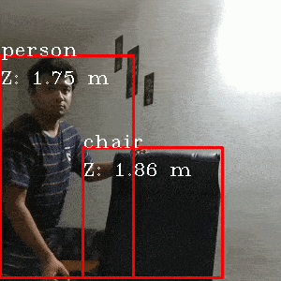
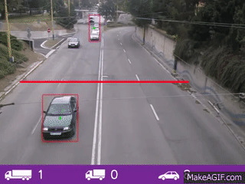

Slide 12
Mô Tả Tập Dữ Liệu
Train
Validation
Test
12000

Slide 13
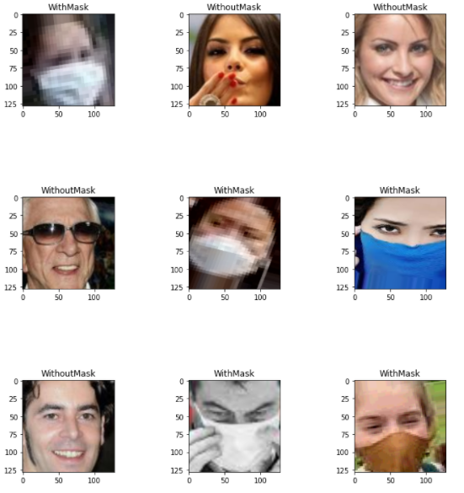
Một Số Bức Ảnh Trong Tập Dữ Liệu
Resize ảnh về kích thước 128 x 128

Slide 14

Mô Tả Bài Toán
Chia Bài Toán Thành 2 Bài Toán Nhỏ
Nhận Diện Khuân Mặt
Phát Hiện Có Và Không Đeo Khẩu Trang
I ) Sử Dụng Mô Hình RetinaFace Nhận Diện Khuôn Mặt
RetinaFace là một hệ thống nhận diện sử dụng dụng kỹ thuật học tập đa tác vụ để dự đoán đồng thời độ tin cậy, khuôn mặt, năm điểm mốc khuôn mặt, dự đoán mô hình khuôn mặt 3D và sự tương ứng của khuôn mặt với từng pixel. Bằng cạh sử dụng các mạng trong số nhỏ, RetinaFace có thể chạy thời gian thực trên một lõi GPU duy nhất cho hình ảnh có độ phân giải VGA.

Slide 15
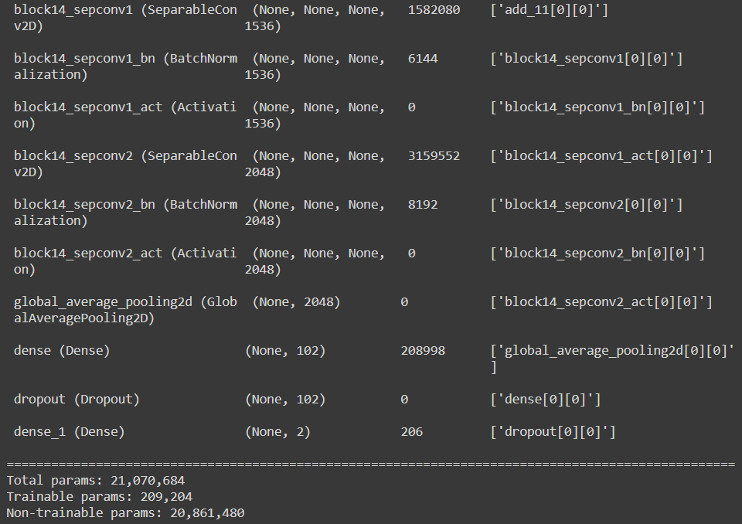
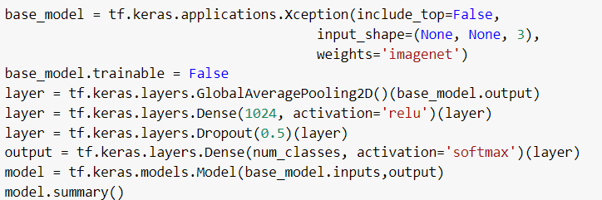
II) Sử dụng phương pháp Transfer Learning với mô hình Xception (đã huấn luyện trên ImageNet)
“Transfer learning là việc ứng dụng kỹ năng/tri thức mình học được từ vấn đề này (source domain – Ds), với ứng dụng này (source task – Ts) sang vấn đề khác (target domain -Dt) với ứng dụng khác (target task – Tt) có liên quan. Transfer learning nhằm cải thiện việc học hàm f(.) cho ứng dụng Tt trên miền Dt”

Slide 16
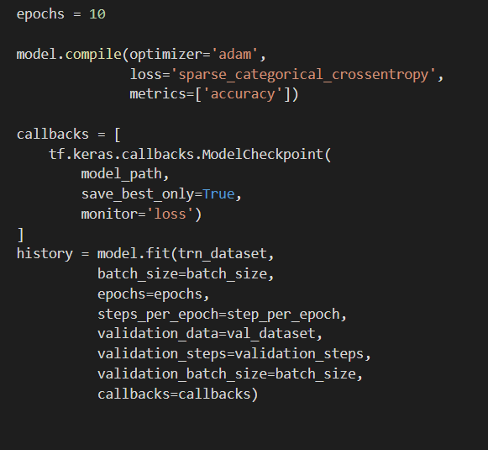
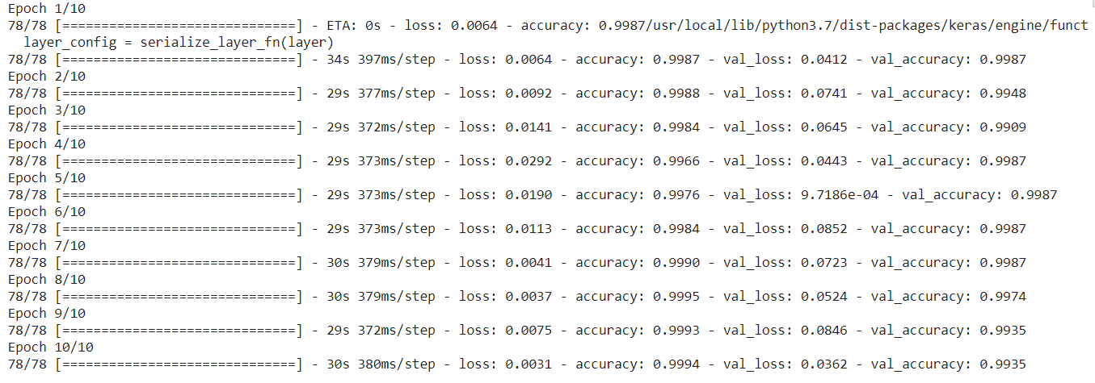
Huấn Luyện Mô Hình
- Từ tập huấn luyện đã có sẵn sử dụng kèm theo với phương pháp Transfer Learning với mô hình Xception để đưa vào huấn luyện cho mô hình để đưa ra được kết quả tốt nhất. - Thử nghiệm mô hình với epochs 10 và đưa ra được kết quả về độ chính xác của mô hình, với epochs càng cao thì độ chính xác của mô hình càng chuẩn.

Slide 17
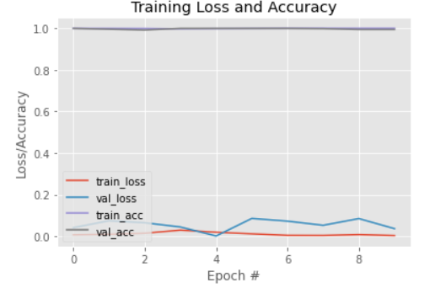
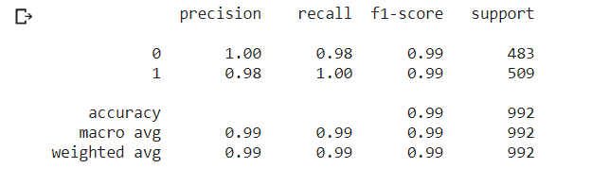
Đánh Giá Độ Chính Xác Của Mô Hình
Trên Tập Train
Trên Tập Test

Slide 18
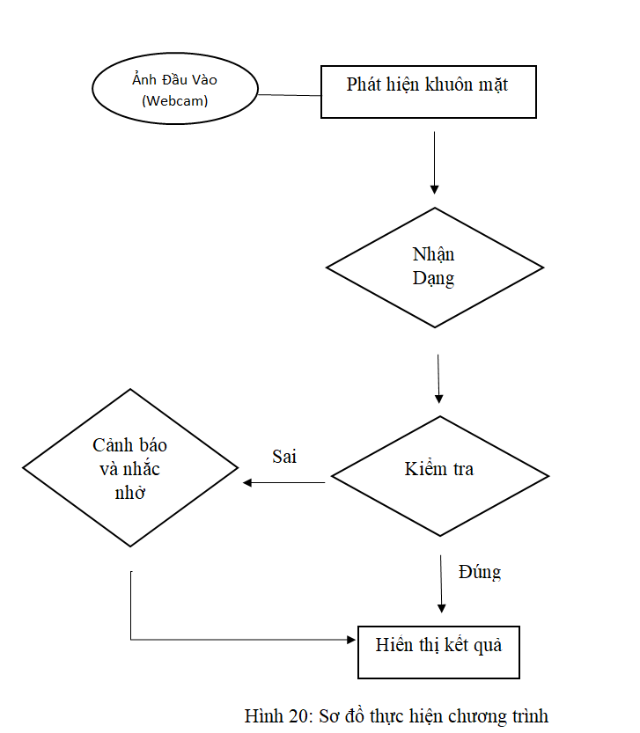
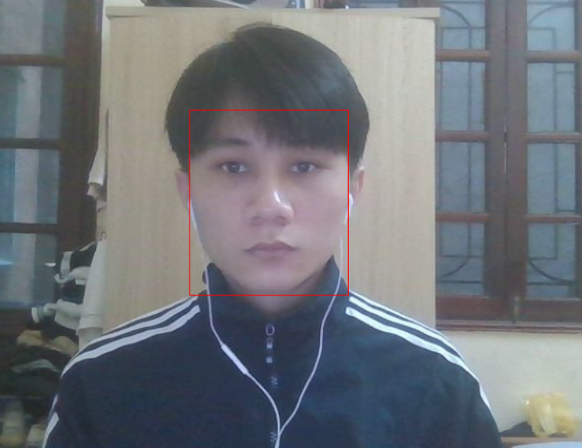
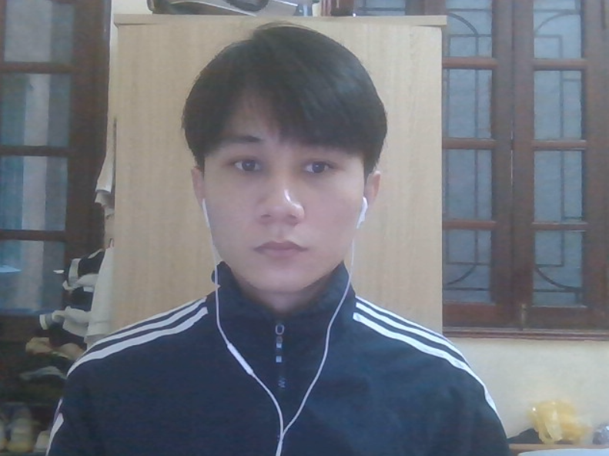
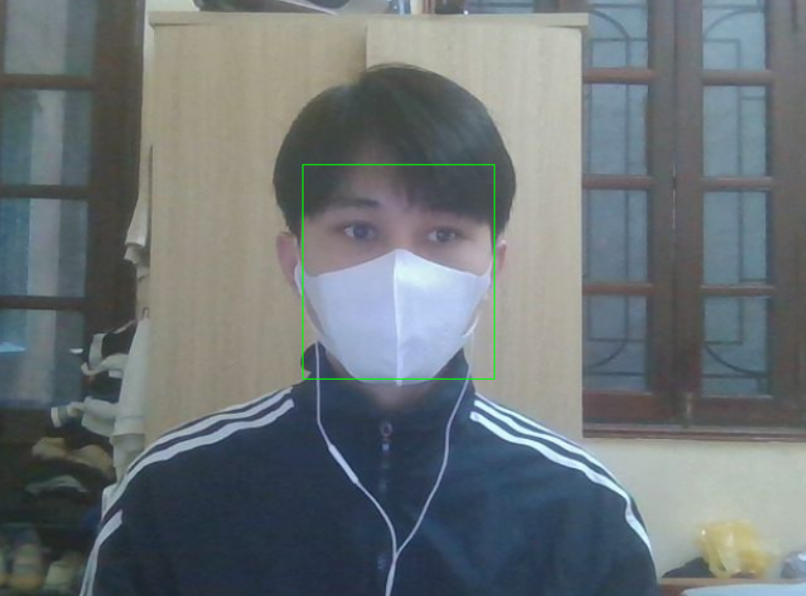
Thử Nghiệm Mô Hình Với Ảnh Tải Lên
Input
Output

Slide 19
Kết Luận Và Hướng Phát Triển Đề TÀi
1) Kết Luận
2) Hướng Phát Triển Đề Tài
- Chúng em đã xây dựng thành công chương trình phát hiện và nhắc nhở người dân không đeo khẩu trang nhằm hỗ trợ công tác giám sát người dân thực hiện đúng quy định của chính phủ về việc đeo khẩu trang nơi công cộng.
- Xây dựng thêm việc đo nhiệt độ cơ thể của người dân để nắm được sức khỏe hiện tại của người đó. -Đưa đề tài vào các mô hình thực tế như website hoặc app để dễ tiếp cận với người dùng

Slide 20
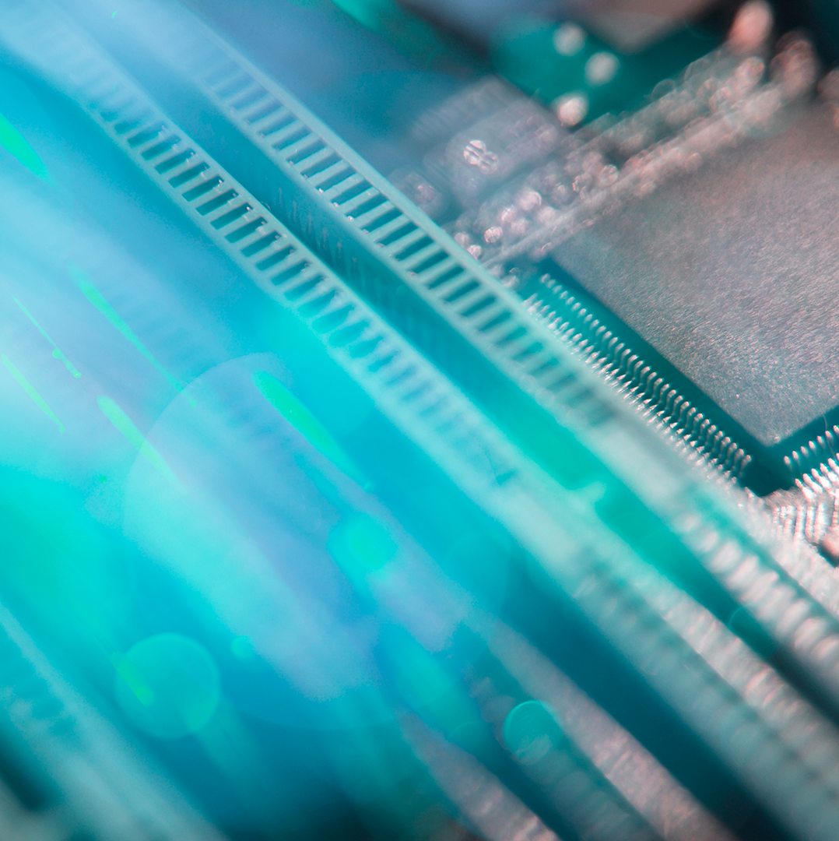
Demo Mô Hình

Slide 21


